Slide 1
Масштабирование вычислительных мощностей распределенной автоматизированной системы мониторинга расхода топлива в транспортной компании
Автор: Забелин Никита Алексеевич
М8О-410б-20
Научный руководитель:
Чернова Татьяна Александровна

Slide 2

Актуальность
Использование облачной платформы для развертывания программного модуля позволит избежать остановки или поломки системы при ее перегрузке, сберечь средства на избыточную мощность при недогрузке, а также позволит заблаговременно позаботиться о дальнейшей поддержке программного продукта, его гибкости и значительной экономии средств на длительном промежутке времени.
Существующие на данный момент системы автоматизированного контроля не распространяются как открытый программный код и не все имеют возможность гибко-настраиваемого автомасштабирования, что усложняет их использование и применимость в конкретных случаях.

Slide 3

Цель
Развёртывание в облачном сервисе распределенной вычислительной системы, обеспечение отказоустойчивости при изменении интенсивности и объёма информационного потока, оптимизируя вычислительную мощность используемых аппаратных ресурсов.

Slide 4
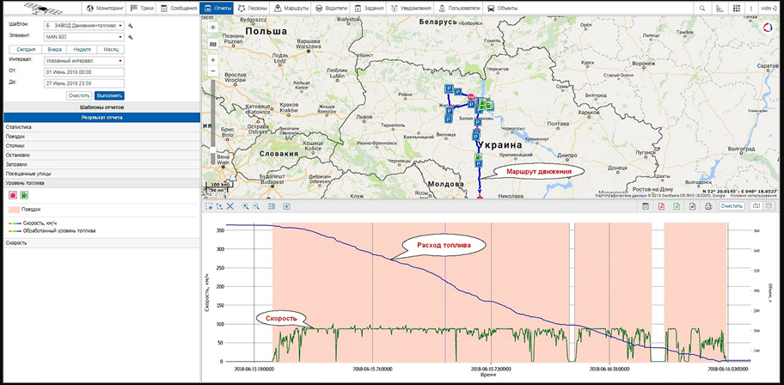
Иллюстрация предметной области функционирования автоматизированной системы

Slide 5
Задачи
Сравнительный анализ эффективности работы существующих автоматизированных систем мониторинга расхода топлива при существенном изменении объёма и характера нагрузки;
Установление зависимости стабильности функционирования серверного узла распределенной вычислительной системы и его состояния от входных параметров и определение оптимальной вычислительной мощности при заданной нагрузке;
Обеспечение оптимального распределения нагрузки на сервера распределенной вычислительной системы (РИВС) при условии изменения характера и интенсивности входящего потока заявок с помощью разработанного программного модуля;
Проведение нагрузочного тестирования разработанной системы и оценка полученных показателей эффективности.

Slide 6
Этапы разработки
Сравнительный анализ решений потенциальных облачных платформ для развертывания системы;
Проектирование архитектуры разрабатываемой системы;
Реализация программного модуля;
Размещение решения в облаке;
Проведение стресс-тестов и демонстрация возможностей масштабирования приложения.

Slide 7
Образ результата
На основе анализа задач балансировки нагрузки в распределенных вычислительных системах спроектирована, реализована в виде программного модуля и размещена в облачном сервисе автоматизированная вычислительная система мониторинга и контроля расхода топлива на примере топливо-снабжающей организации.
В результате работы программного модуля продемонстрированы опции облачной платформы по горизонтальному масштабированию приложения. Показано, что результаты балансировки существенно зависят от колебаний интенсивности входного потока запросов.

Slide 8
Графическая иллюстрация
Высокая нагрузка
Низкая нагрузка
Входной поток данных
1
2
3
4
1
2
Узлы РИВС
Выходной поток данных

Slide 9








Стек
Язык программирования Python3.12;
Облачная платформа Yandex Cloud;
Kubernetes;
Docker;
Prometheus.
MUI;
NextJS;
Nginx.

Slide 10
Выводы
Рассматривая работу программного модуля на практическом примере функционирования автоматизированной системы мониторинга расхода топлива, можем видеть что при перегрузке система наращивает свои мощности и продолжает работать в штатном режиме, а в случае недогруза, уменьшает их, что обеспечивает оптимальное количество рабочих узлов. Это экономит ресурсы и, следственно, затраты на них.

Slide 11
Источники
С.Б. Беневоленский, Т.А. Чернова, А.В. Карпов. Модельный анализ функционирования коммуникационного сервера в распределенной системе непрерывного мониторинга состояния сложных технических объектов. "Фундаментальные исследования" №12, 2010 г. - с. 66-72.
Вагнер, Билл С# Эффективное программирование / Билл Вагнер. - М.: ЛОРИ, 2021. - 320 c.
Фленов, Михаил Библия C# / Михаил Фленов. - М.: БХВ-Петербург, 2021. - 560 c

